Slide 1
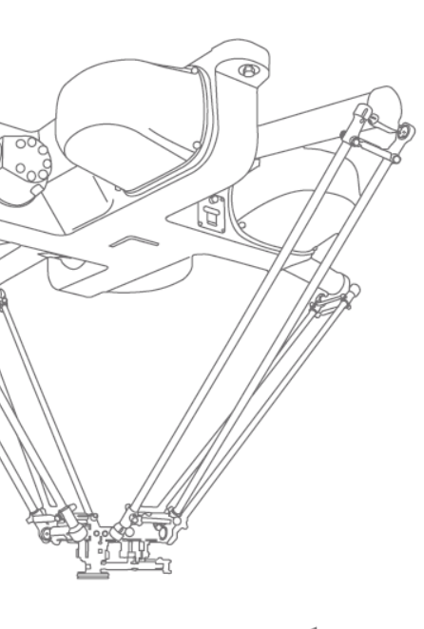
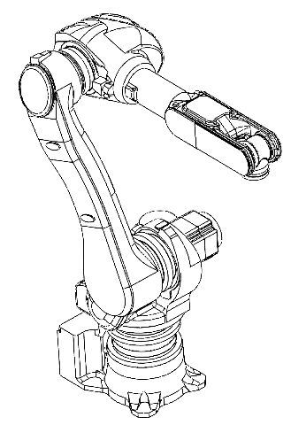
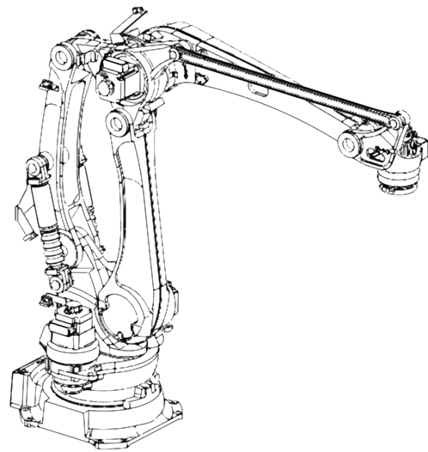
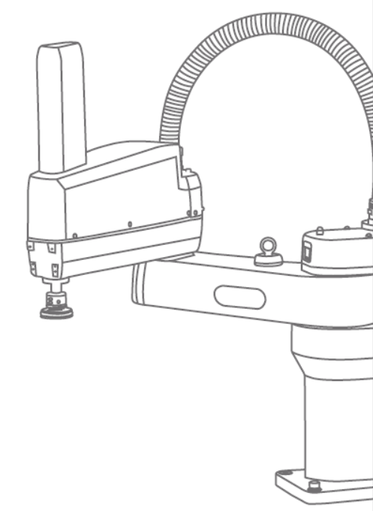
“Creative Robotic Automation Solution”
Advanced Robot of Technology Expansion System

Slide 2
CONTENTS
01. 회사 소개 (아테스)
02. 제품 라인업
03. 산업용 로봇
04. 프로젝트 진행 체계
05. 납품 실적
06. 연구 실적

Slide 3
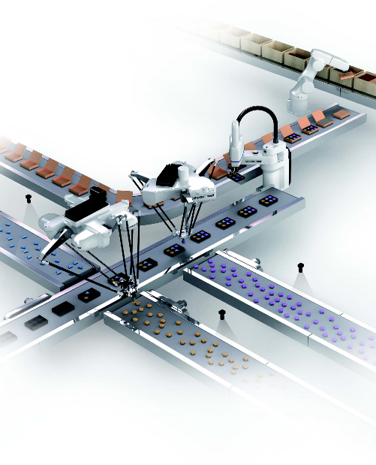
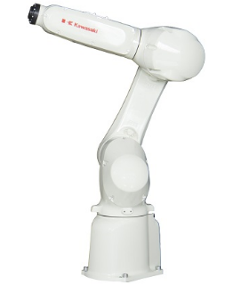
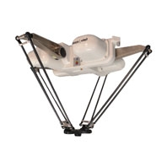
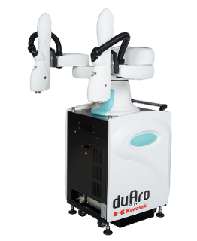
01. 회사 소개
아 테 스
사업 분야
소재지 : (본사) 인천시 서구 북항로 193번길 112
(연구소) 인천시 서구 북항로 32번안길 35
주요사업품목 : 산업용로봇, 자동화 시스템
Tel : 032.578.1231 / Fax : 032.578.1232
www.artesys.com
Robot 자동화 시스템 분야
In-Casing, Pick & Place, Palletizing, Handling
Turn-Key System 설계, 제작 , A/S
산업용 Robot , 교육용 Robot 연구 개발
산업용 Robot 프로그램
파트너 제휴
“로봇활용 중소제조 공정혁신 지원사업” 로봇 공급기업

Slide 4
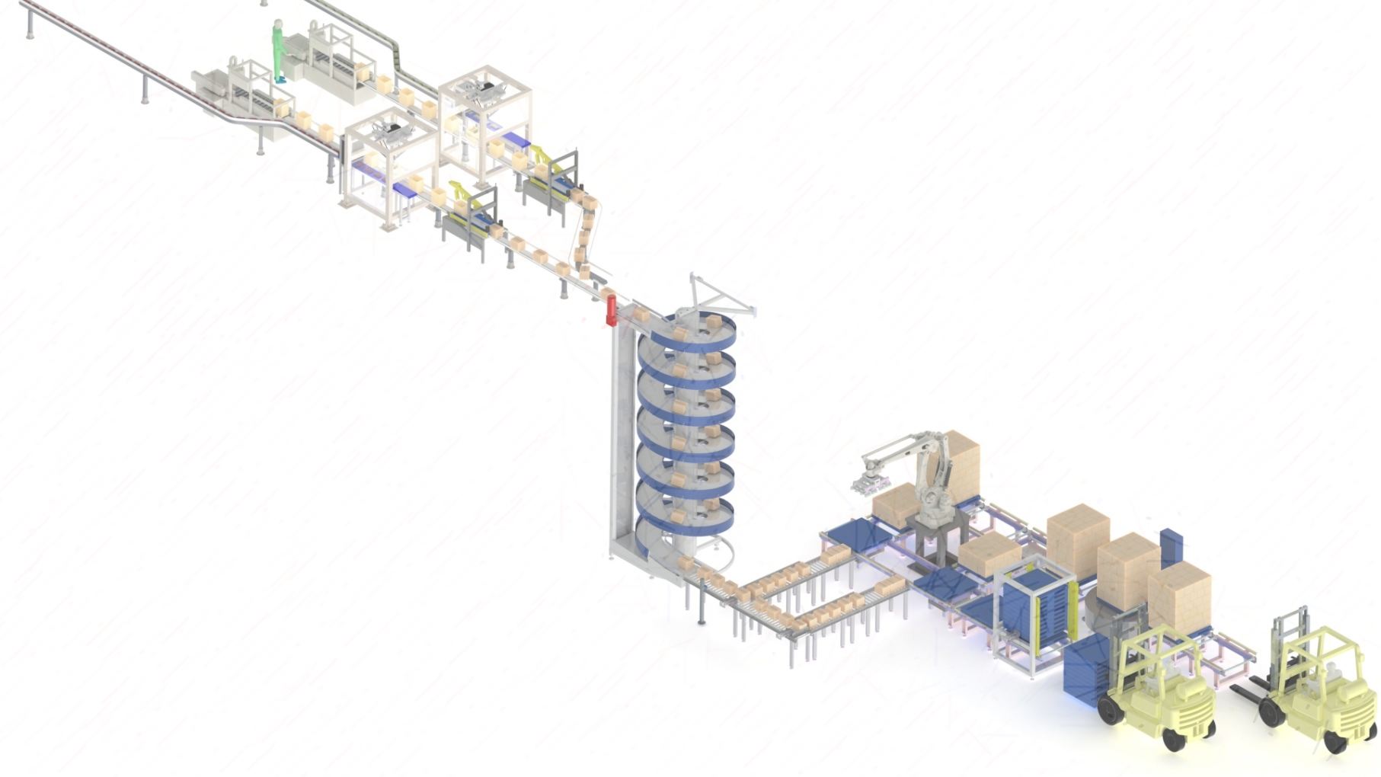
01. 회사 소개
작업 분석
생산 흐름 분석
현장 작업 방식 분석
제품의 물성치 분석
제조 공정 분석
현장 조건 분석
리스크 분석
자동화 시스템 엔지니어링
산업용 로봇 엔지니어링
최적의 로봇 기종 제안
병렬 로봇
수직 다관절 로봇
스카라 로봇
협업 로봇
기타 (AGV, RGV)
최적화 시스템 제안
시스템 레이아웃 도출
공장 자동화 Turn-Key 엔지니어링

Slide 5
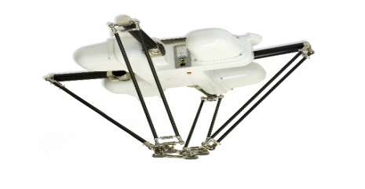
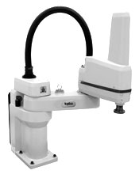
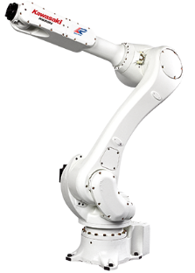
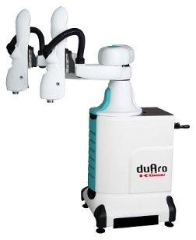
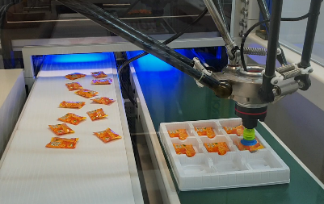
02. 제품 라인업
병렬 로봇
스카라 로봇
수직 다관절 로봇
협업 로봇
비전 시스템
4축 고속 병렬 로봇
빠른 Pick & Place 실현
4축 스카라 로봇
용도에 따른 다양한 라인업
4축 팔레타이징 로봇
6축 수직다관절 로봇
범용 로봇 다양한 라인업
인간과 공존 작업
2암 1제어기
간단한 설치
2가지 타입 구성
로봇 및 비전 연동 시스템
검사용 비전 시스템
식.음료 제조 분야
디스플레이, 전자 제조 분야
자동차, 기계부품 제조 분야
생활 용품 제조 분야
의료, 제약 제조 분야
비전 검사 분야

Slide 6
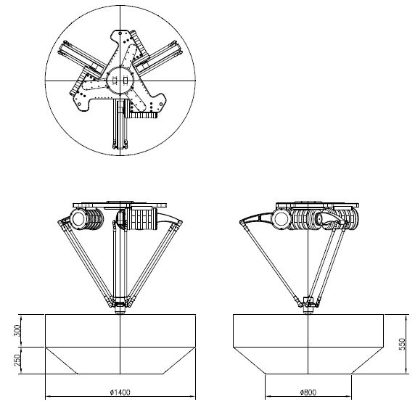
03. 산업용 로봇
ATOM-1400
병렬 로봇
구분 | 수평형
모델명 | ATOM-1400
자유도 | 4축
가반 하중 | 6kg
작업 영역 | 1400mm
반복정밀도 | ±0.1mm
High Speed Robots
- Cycle Time : 160cycle/min (25*300*25)
Conveyor Tracking
컨베이어 트레킹 기능이 특화되어 있어 제품 동선을 유연하게 구성 가능
Ease-of-Use Software
직관적인 GUI 기반의 국내 개발 병렬 로봇 제어기

Slide 7
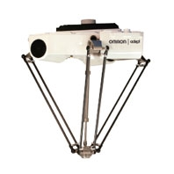
03. 산업용 로봇
QUATTRO
병렬 로봇 (S650H Quattro)
구분 | 수평형
자유도 | 4축
가반 중량 | 6kg (P30: 15kg)
작업 영역 | 1300mm (500mm)
반복 정밀도 | ±0.1mm
본체 중량 | 117kg
High Speed Robots
4축 Arm에서 로봇에 동작부하를 균일하게 분산 ,빠르고
정확한 운송과 조립 실현가능
- 제품 내구성 향상
- 고속 Pick & Place시 가속도 유지
- 동작 영역 내 전 구역에서 동일한 가속도 출력
- Cycle Time : 180cycle/min (25*305*25)
Conveyor Tracking
고속 컨베이어에서 고속 Pick & Place 지원
Ease-of-Use Software
Ethernet을 통한 컨트롤러에서 친숙한 프로그래밍
언어로 로봇 제어가능
Vision Guidance
Vision 및 Sensor를 이용한 고속의 유연성
HORNET
병렬 로봇 (Hornet 565)
구분 | 수평형
자유도 | 4축
가반 중량 | 3kg (3축: 8kg)
작업 영역 | 1130mm (420mm)
반복 정밀도 | ±0.1mm
본체 중량 | 52kg

Slide 8
03. 산업용 로봇
COBRA
스카라 로봇 (SCARA ROBOT)
구분 | COBRA 450 | COBRA 500 | COBRA 650
자유도 | 4축 | 4축 | 4축
가반 중량 | 5kg | 5kg | 5kg
작업 반경 | 450mm | 500mm | 650mm
반복 정밀도 | ±0.02mm | ±0.02mm | ±0.02mm
본체 중량 | 29kg | 29kg | 31kg
Reliability
High performance
Powerful controls
Flexible Feeding
Conveyor Tracking
Vision On-The-Fly
Vision Inspection

Slide 9
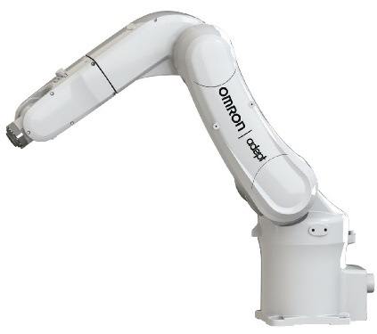
03. 산업용 로봇
VIPER
수직 다관절 로봇
구분 | Viper 650 | Viper 850
자유도 | 6축 | 6축
가반 중량 | 5kg | 5kg
작업 반경 | 653mm | 855mm
반복 정밀도 | ±0.02mm | ±0.03mm
본체 중량 | 34kg | 36kg
Minimizes the Space
컨트롤러 내장 앰프로 공간 절감으로 작업에 필요한 로봇 공간 최소화
Superprecision Speed
고해상도 절대위치 엔코더에 의해 정밀, 초 슬로우 스피드 추종 가능
High Speed Robots
고효율, 저관성 Harmonic Drives 및 경량 암으로 최고의 가속을 실현
Ease-of-Use Software
Ethernet을 통한 컨트롤러에서 친숙한 프로그래밍 언어로 로봇 제어가능

Slide 10
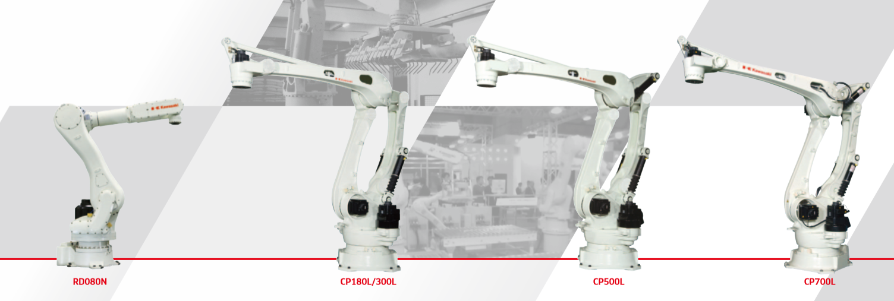
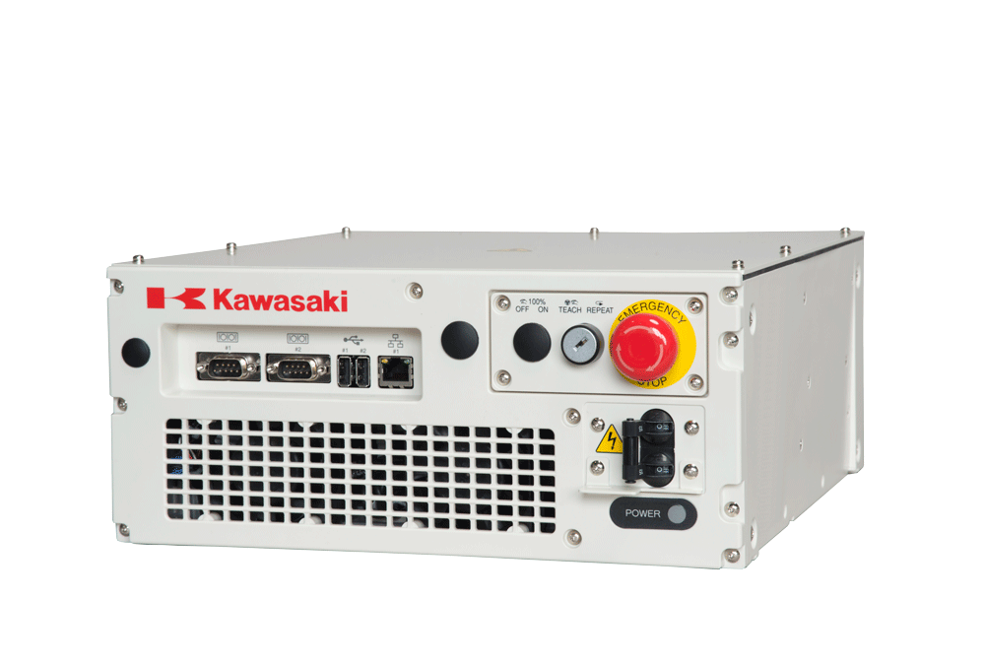
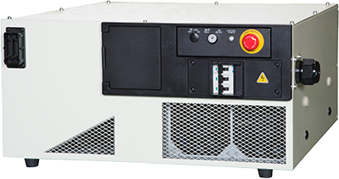
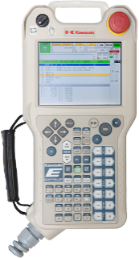
03. 산업용 로봇
다양한 종류의 산업용 로봇 라인업
가반 중량 3kg에서 최대 1500kg의 다양한 종류의 범용 로봇 구성
업계 최소, 초경량 컨트롤러 실현
종래 기종에 비해 부피 약77%감소, 중량 약72% 감소 시켜 소형화 실현
F-Controller
Universal Controller

Slide 11
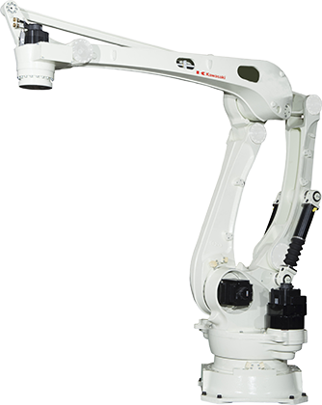
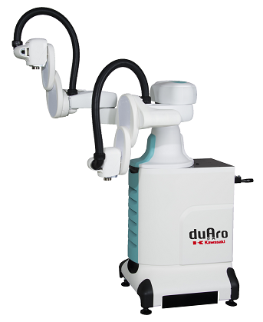
03. 산업용 로봇
CP180L
수직 다관절 로봇 (CP180L)
구분 | 수직형
자유도 | 4축
가반 중량 | 180kg
반복 정밀도 | ±0.05mm
본체 중량 | 1,600kg
신형 팔레타이즈 로봇으로 고성능 적재 로봇
신속하고 정확한 연속작업이 가능하고, 신뢰성 높은 로봇의 유연한 자동화 시스템 구축이 가능함.
동작 범위가 넓고 , 속도가 빨라 택 타임 단축을 실현 가능함.
팔레트 범위 치수 1100X1100mm에서 262.3mm까지 적재 가능함.
DuAro1
협업 로봇
구분 | duAro1 | duAro2
자유도 | 각 Arm당 4축 | 각 Arm당 4축
가반 중량 | 각 Arm당 2kg | 각 Arm당 3kg
반복 정밀도 | ±0.02mm | ±0.05mm
DuAro2

Slide 12
04. 프로젝트 진행 체계
로봇 시스템
유지. 보수
공정 분석
시스템 제작, 설치
시운전
교육
공정 기술 및 조건 확보
인력 구성 및 교육
시운전 및 최적화
현장 점검 및 공정 분석
공정 설계 및 시뮬레이션
시스템 관리 및 운영 인력
시스템 정기 점검 및 보수인력
단동 시운전
연동 시운전
제품 자동 양산
시스템 안정화
작업자 교육
유지 보수 교육
매뉴얼 제출
시스템 제작
로봇 설계
로봇 구입
시스템 구성
(기구, 제어, 전기, 로봇)
기구 . 전기 사내 시운전
로봇 자동화 시스템.
유지, 관리 시스템 운영
고객과 긴밀한 상호 기술 협력 체계 확립
로봇 시스템의 완성도를 높이기 위한 공정 분석 단계에서 요구 사항 수렴 강화
다양한 실증 경험을 바탕으로 시스템에 대한 신뢰성 확보
생산 공정 개선 및 작업자의 편의성 강화

Slide 13
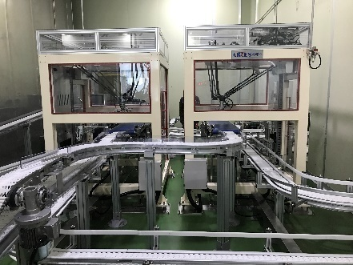
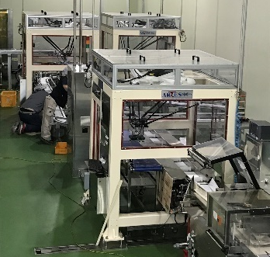
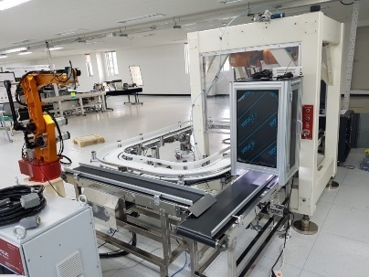
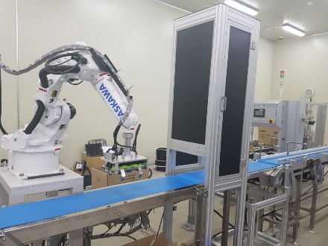
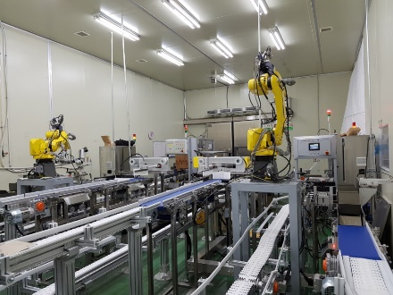
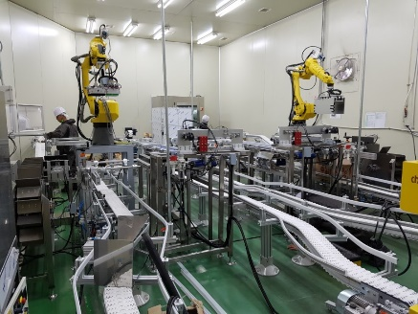
05. 납품 실적
Box In-Casing
Pouch Pillow M/C Loading
R&D
User: SA사
Capacity: 100ea/min
Application: Frozen Rice Pack
User: SA사
Capacity: 100ea/min
Application: Frozen Rice Pack
User: R사, 한국생산기술연구원
Application: R&D System
Box In-Casing
Box In-Casing
Box In-Casing
User: NR사
Capacity: 25ea/min
Application: Boiled Egg
User: SR사
Capacity: 25ea/min
Application: Frozen Noodle Bundle
User: SR사
Capacity: 120ea/min
Application: Frozen Noodle Pack

Slide 14
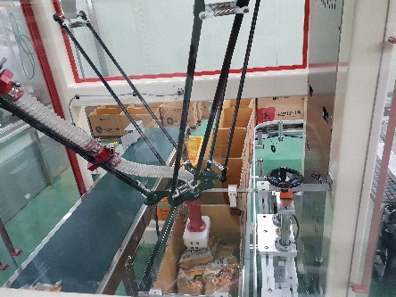
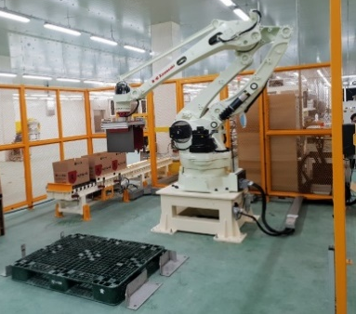
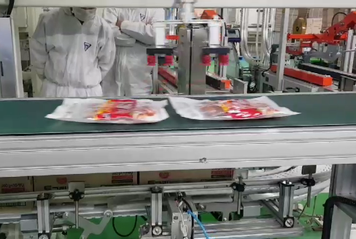
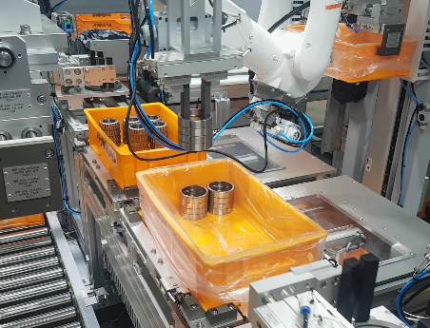
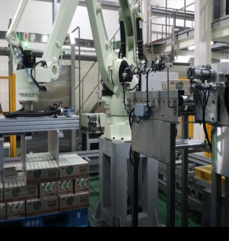
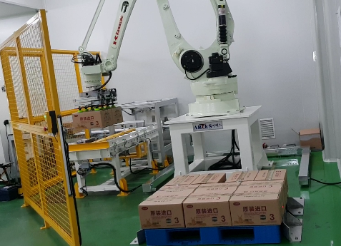
05. 납품 실적
Box In-Casing
Box Palletizing
Box In-Casing
User: MD사
Capacity: 60ea/min
Application: Fish Cake
User: MD사
Capacity: 10box/min
Application: Fish Cake Box
User: DW사
Capacity: 80ea/min
Application: Sausage Pouch
Mold Top Loading
Box Palletizing
Box Palletizing
User: BA사
Capacity: 30ea/min
Application: Taper Roller Bearing
User: NY사
Capacity: 20box/min
Application: Frozen Noodle Bundle
User: H사
Capacity: 6box/min
Application: Milk Powder Can Box

Slide 15
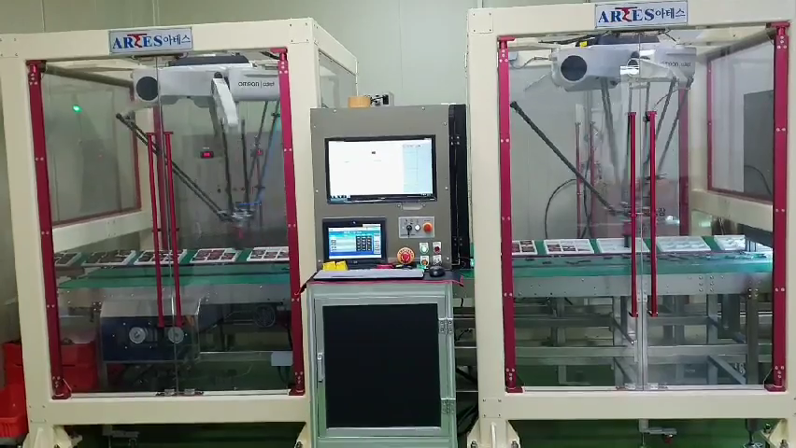
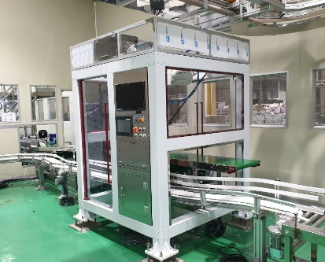
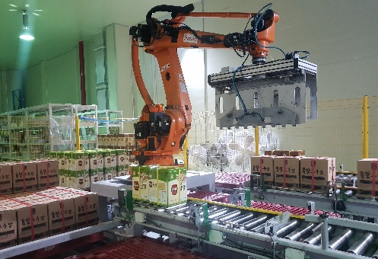
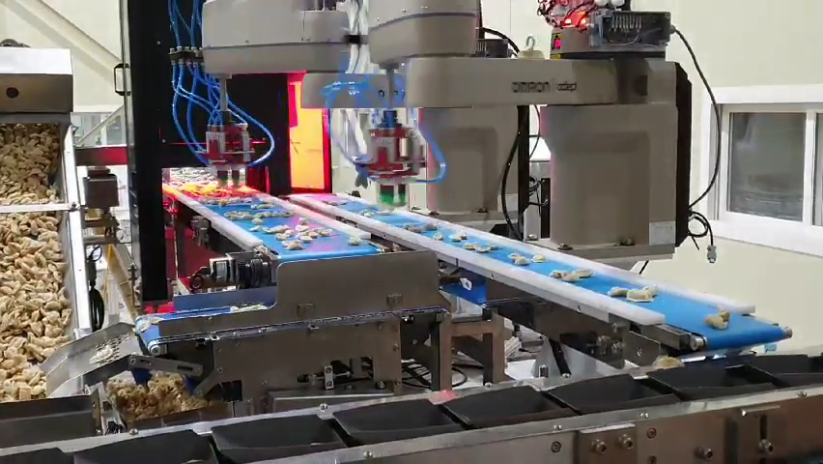
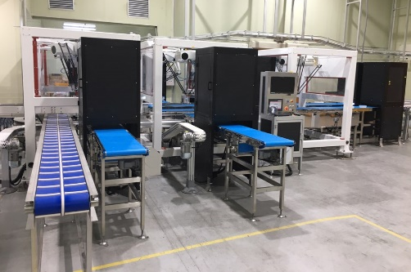
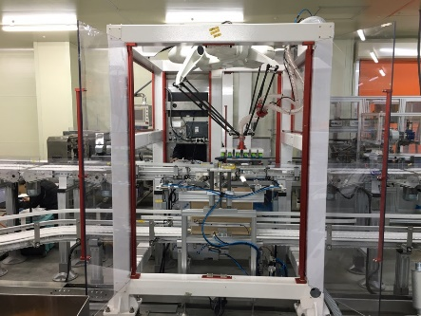
05. 납품 실적
Chocolate Tray Loading
Box In-Casing
Can Palletizing
User: CRB사
Capacity: 140ea/min
Application: Chocolate Pouch
User: L사
Capacity: 70ea/min
Application: Detergent Pouch
User: S사
Capacity: 40ea/min
Application: SQ Can
Soup Top Loading
Pouch Pillow M/C Loading
Box In-Casing
User: TK사
Capacity: 150ea/min
Application: Soup
User: SJ사
Capacity: 50ea/min
Application: Pouch
User: SJ사
Capacity: 50ea/min
Application: Bundle, Pillow Pack

Slide 16
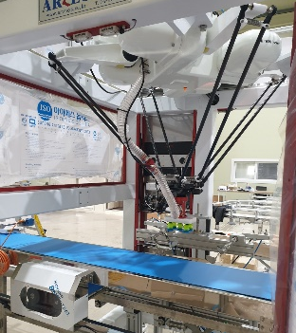
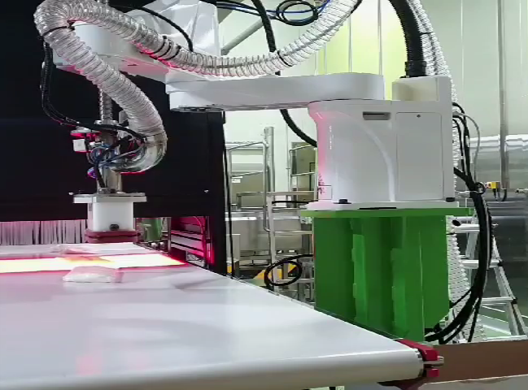
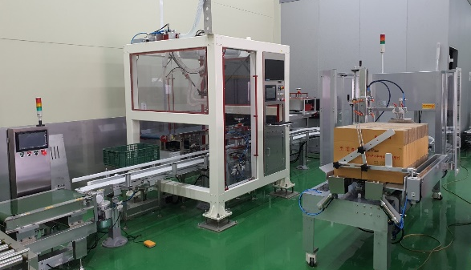
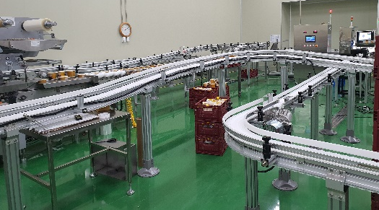
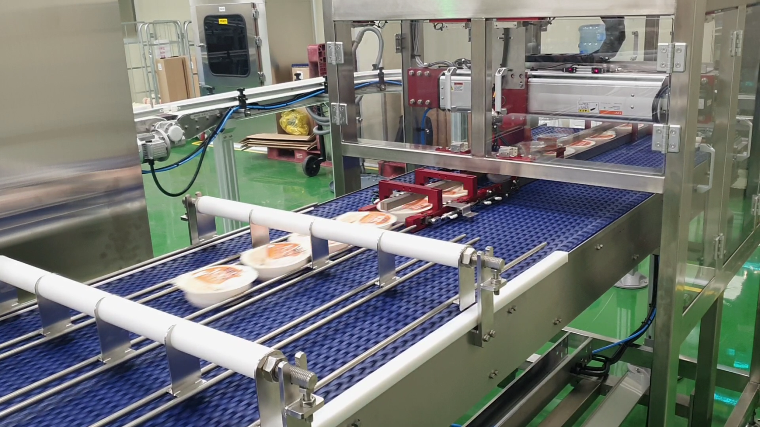
05. 납품 실적
Box In-Casing
Box In-Casing
Can Palletizing
User: S사
Capacity: 40ea/min
Application: Pouch, Tray
User: SI사
Capacity: 45ea/min
Application: Pouch
User: SI사
Capacity: 70ea/min
Application: Pouch
06. 연구 실적
Feed & Dividing System
User: S사
Capacity: 140ea/min
Application: Rice Case
병렬 로봇 (Parallel Robot) 개발 (국산화)
ATOM-1400
(가반 하중 6kg, 작업 반경 1400mm)
스마트 공장용 중소기업 보급형 로봇 개발 지원 사업
확장형 병렬로봇 개발 (사업기간: 2019년 ~ 2021년 /3년)
(KEIT / 한국산업기술평가관리원)

Slide 17
“Thank you!”
Advanced Robot of Technology Expansion System

